Slide 1



34
EVALUATIE, REFLECTIE
PAGINA 1 VAN 8
WWW.GREENKARTING.NL
HOOFDSTUK 34

Slide 2
GREENKART REFLECTIE & EVALUATIE
🪞 WAT GING GOED? WAT KAN BETER?
PAGINA 2 VAN 8
WWW.GREENKARTING.NL
HOOFDSTUK 34

Slide 3

INLEIDING
NA WEKEN BOUWEN, SAMENWERKEN EN PRESENTEREN IS HET TIJD OM STIL TE STAAN BIJ:
  WAT JE HEBT GELEERD
  WAT GOED GING
  WAT JE DE VOLGENDE KEER ANDERS ZOU DOEN
JE LEERT IN DEZE MODULE:
  HOE JE EVALUEERT
  WAT REFLECTEREN IS
  HOE JE EEN GOED FUNCTIONERINGSGESPREK VOERT
PAGINA 3 VAN 8
WWW.GREENKARTING.NL
HOOFDSTUK 34

Slide 4

EVALUEREN: HOE GING HET PROJECT?
EVALUEREN = TERUGKIJKEN OP HET HELE PROCES:
  WERKTE HET PLAN DAT JE HAD?
  WAREN DE RESULTATEN ZOALS JE WILDE?
  HEB JE DE JUISTE KEUZES GEMAAKT?
🧾 JE BESPREEKT DIT SAMEN MET JE TEAM ÉN JE DOCENT
PAGINA 4 VAN 8
WWW.GREENKARTING.NL
HOOFDSTUK 34

Slide 5

BEOORDELEN: HOE HEB JIJ HET GEDAAN?
JE DOCENT LET OP:
  KENNIS EN VAARDIGHEDEN
  GEDRAG TIJDENS SAMENWERKEN
  JOUW BIJDRAGE AAN DE GROEP
📚 BEOORDELING GEBEURT ZOALS BIJ HET EXAMEN
🧰 BEOORDELINGSVORMEN:
  PRODUCTBEOORDELING
  OBSERVATIE
  GESPREK
  PRESENTATIE
PAGINA 5 VAN 8
WWW.GREENKARTING.NL
HOOFDSTUK 34

Slide 6
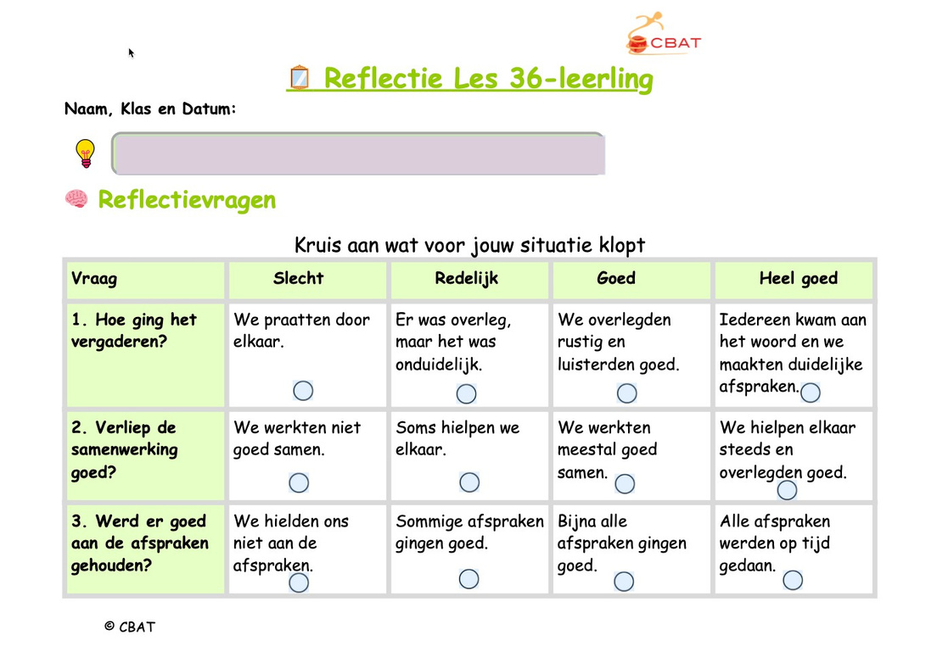
REFLECTEREN: WAT HEB JIJ GELEERD?
REFLECTEREN = NADENKEN OVER JE EIGEN WERK:
  WAT DEED JE GOED?
  WAT KON BETER?
  WAAR WIL JE NOG IN GROEIEN?
🧠 JE GEBRUIKT REFLECTIEVRAGEN, ZOALS IN HET FORMULIER EN KLIKT AAN WAT HET BESTE PAST BIJ WAT JE DENKT.
📌 VUL JE REFLECTIEFORMULIER IN EN BESPREEK HET MET JE DOCENT
PAGINA 6 VAN 8
WWW.GREENKARTING.NL
HOOFDSTUK 34

Slide 7
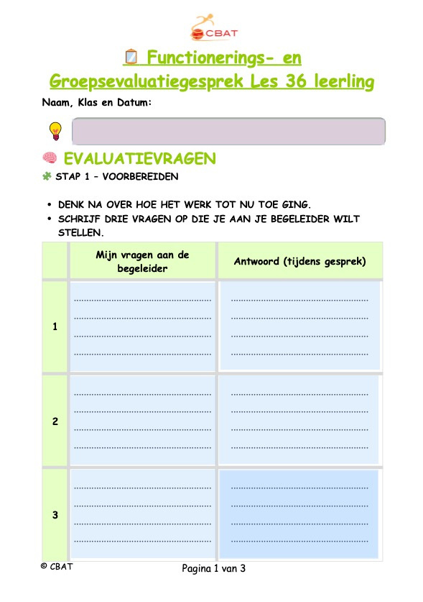
PRAKTIJKOPDRACHT 1: EVALUATIE
🧩 STAP 1 – VOORBEREIDEN (PAGINA 1 VAN FORMULIER)
DENK NA OVER HOE HET WERK TOT NU TOE GING.
  SCHRIJF DRIE VRAGEN OP DIE JE AAN JE BEGELEIDER WILT STELLEN.
🎯 STAP 2 – GROEPSEVALUATIE (PAGINA 2 VAN FORMULIER)
  BEANTWOORD DE VRAGEN UIT HET FORMULIER MET JE GROEP EN NOTEER DE ANTWOORDEN OP HET EVALUATIEFORMULIER
📷 LEVER DIT IN MET GROEPSHANDTEKENING
📋 STAP 3 - MAAK KORT VERSLAG VAN HET GESPREK (PAGINA 3 VAN FORMULIER)
JE VOERT EEN 1-OP-1 GESPREK MET JE PROJECTBEGELEIDER VOORBEREIDEN:
  WAT GING GOED?
  WAT KAN BETER?
  WAT GA IK DOEN OM TE VERBETEREN?
MAAK EEN VERSLAG NÁ HET GESPREK
KILK OP DE AFBEELDING OM HET FORMULIER TE DOWNLOADEN.
PAGINA 7 VAN 8
WWW.GREENKARTING.NL
HOOFDSTUK 34

Slide 8
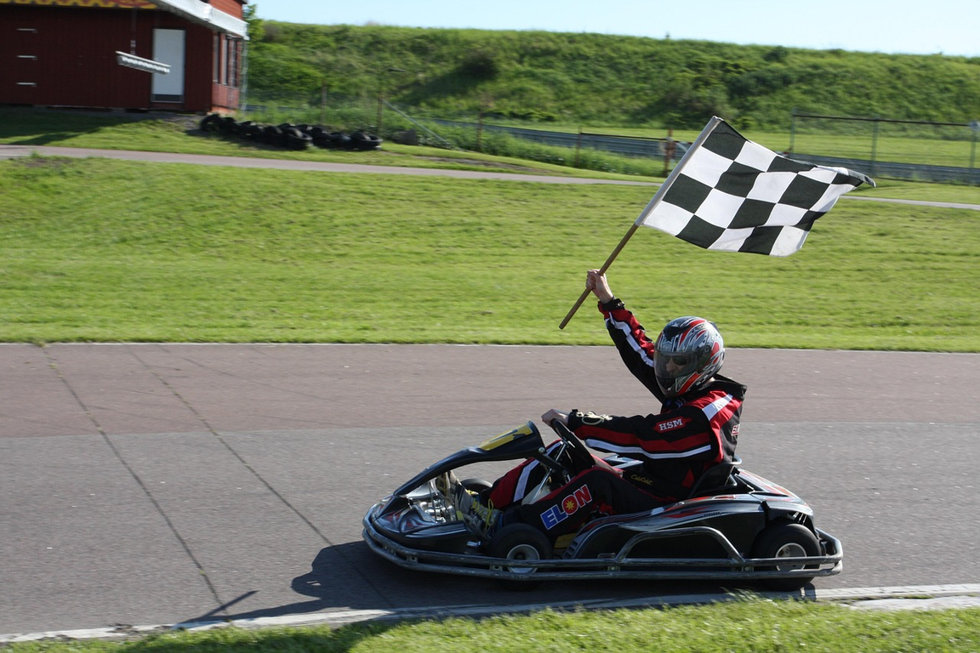
AFSLUITING
JE WEET NU:
✔️ HOE JE EEN PROJECT EVALUEERT
✔️ HOE JE REFLECTEERT OP JE EIGEN LEERPROCES
✔️ HOE JE JEZELF KUNT VERBETEREN IN DE TOEKOMST
🎓 KLAAR? DAN IS HET NU TIJD OM TROTS TE ZIJN OP JE WERK!
PAGINA 8 VAN 8
WWW.GREENKARTING.NL
HOOFDSTUK 34

